Slide 1
Машинное обучение, 4.1
SVM, Decision tree, KNN, LR + huber loss

Slide 2
Классификация VS Регрессия
Регрессия:
Y — непрерывная величина
Хорошая метрика качества
R2_score
Например:
- Предсказать возраст молюска по весу\размеру
- Предсказать объем выручки нового кафе
Классификация:\
Y — {0, 1, …., N}
Мы пока умеем только
Y — {0, 1}
Метрики
- TP, FP, TN, FN
- Precision, Recal, Accuracy
- Главная:
ROC AUC
ROC AUC интерпретируется как вероятность предсказать правильный лейбл для нового примера
Например:
- Отличить кошечек от собачек
- Предсказать спам\не спам
Любая модель оценивается с помощью train\test split или cross validation.
Вопрос только в том какую метрику в каждом конкретном случае выбрать.

Slide 3
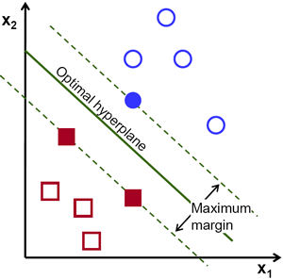
SVM, Классификация
Метод опорных векторов a.k.a. Support Vector Machine (SVM)

Slide 4
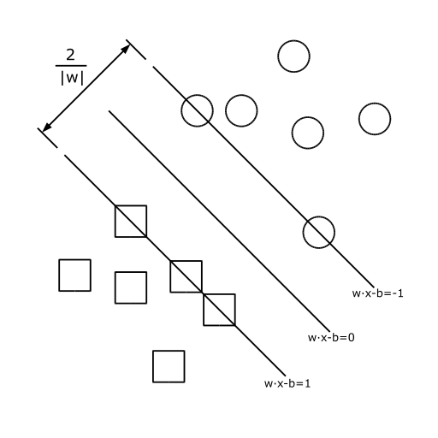
SVM, Классификация
Обозначим метки классов {+1, -1}
Разделяющая прямая:
Тогда предсказывать можно будет так:
Где
Ограничивающие прямые:
Перенормируем, для новых w, b:

Slide 5
SVM, Классификация
Разделяющая прямая:
Тогда предсказывать можно будет так:
Расстояние между ними:
Условия для обучающей выборки:
Перепишем с учетом y

Slide 6
SVM, Классификация
Разделяющая прямая:
Тогда задача такая:
Тогда предсказывать можно будет так:
Или:
Решение задачи можно записать только через опорные векторы

Slide 7
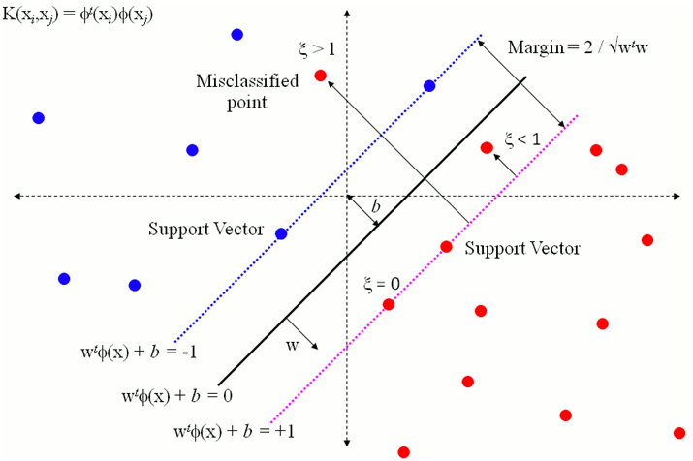
SVM, Классификация, неразделимость
Тогда предсказывать можно будет так:
Разрешим теперь точкам нарушать границы, но будем штрафовать:

Slide 8
SVM, Kernel trick
Как сделать нелинейный вариант?
1. Добавить степени\попарные произведения фичей
2.
Оказывается, что решение такой задачи
Заменим скалярное произведение
на

Slide 9
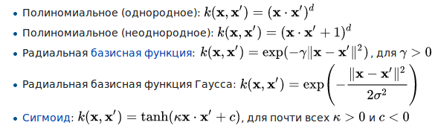
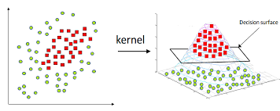
SVM, Kernel trick
Как сделать нелинейный вариант?

Slide 10
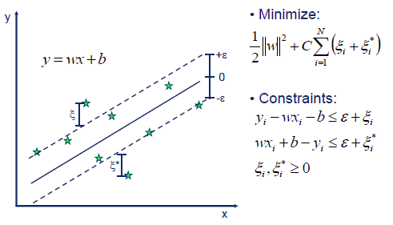
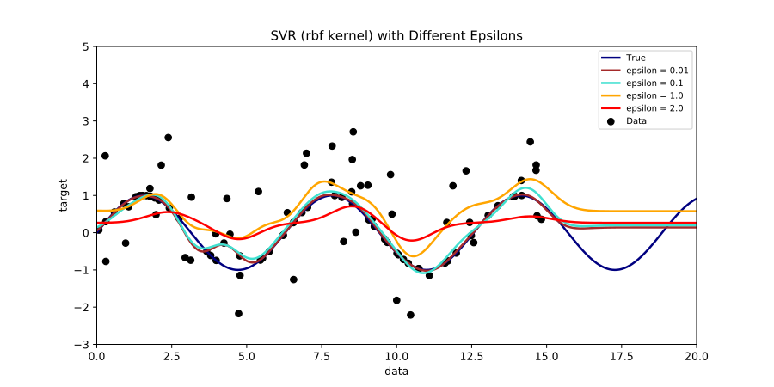
SVM, Regression
Будем штрафовать только за те точки, что далеко от восстановленной прямой.

Slide 11
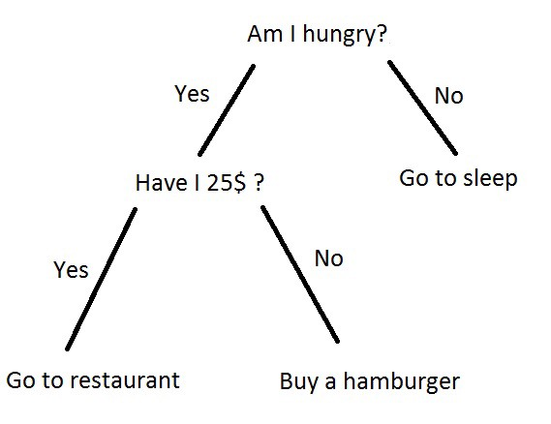
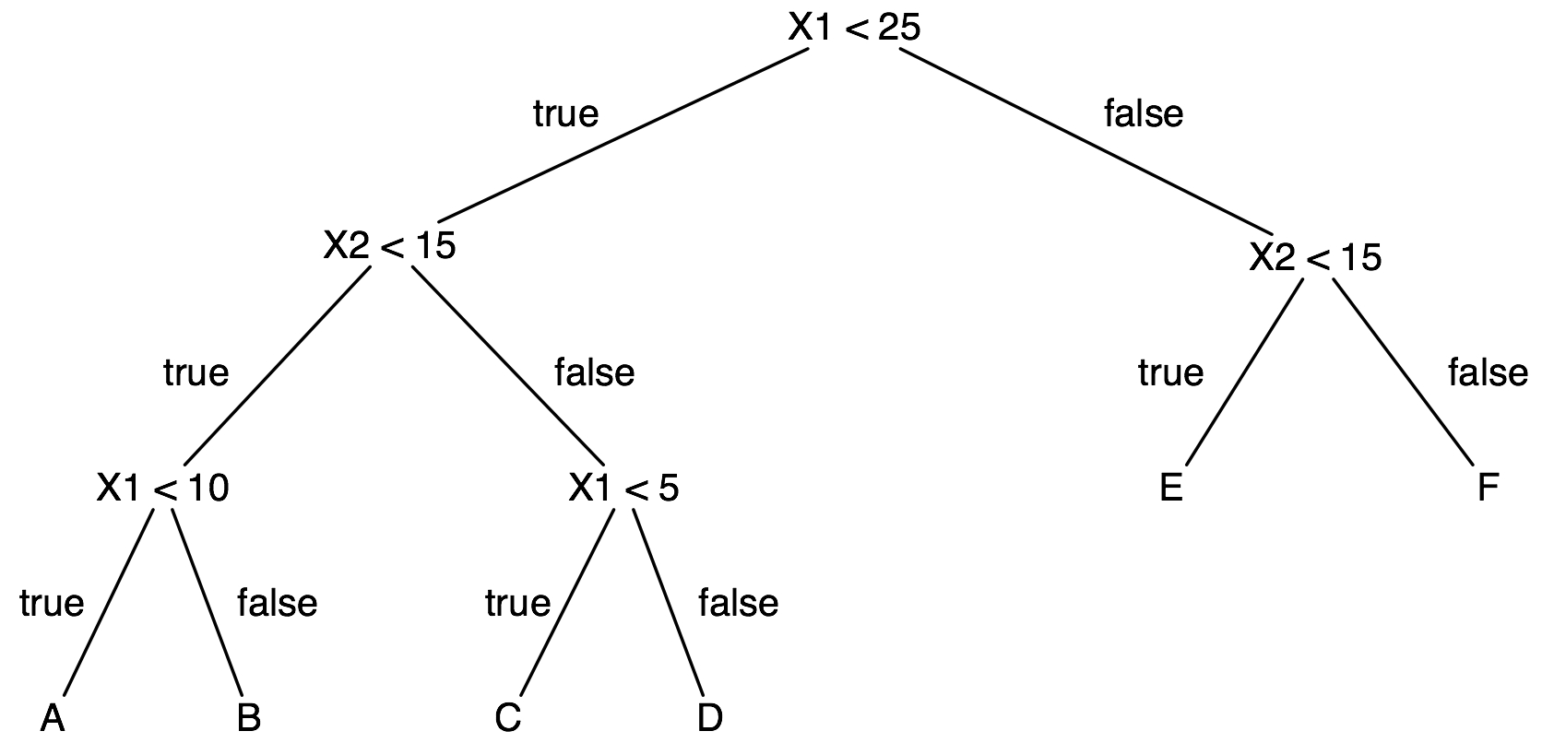
Решающее дерево, Классификация

Slide 12
Деревья, Классификация

